Slide 1
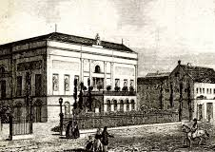
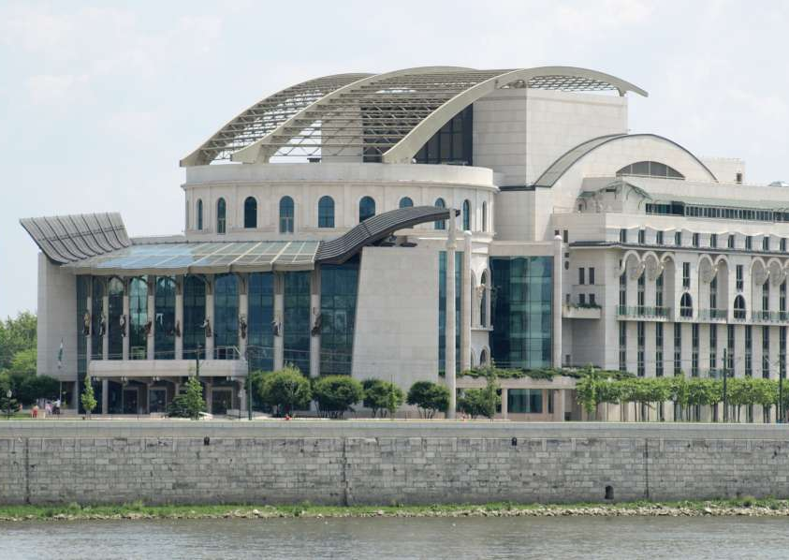
BÁNK BÁN A NEMZETI SZÍNHÁZBAN Készítette: Négy Izidóra

Slide 2
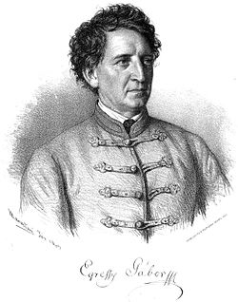
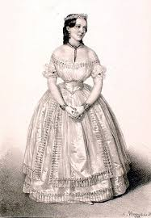
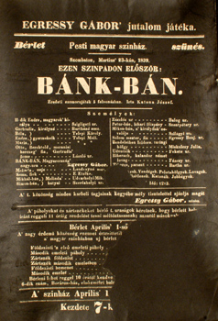
1839
Az első Bánk bán előadás a Nemzeti Színház történetében. (március 23.)
Egressy Gábor jutalomjátékaként adták elő
Címszerepben Egressy Gábor
Gertrudis szerepében Bartháné Meszlényi Anna
Melinda szerepében Lendvayné Hivatal Anikó
Az első felvonás után a közönség csendes volt, majd Petur bán(Szentpétery Zsigmond) hazafias kifakadásai után a közönség feléledt
A Nemzeti Színház első, Múzeum körút és Rákóczi körút sarkán lévő épületében adták elő

Slide 3
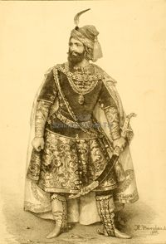
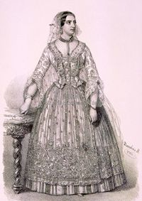
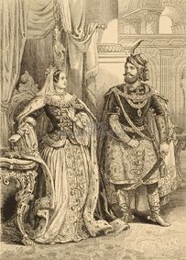
1848 március 15.
Rendezte: Lendvay Márton
Címszerepben Lendvay Márton
Gertrudis szerepében Laborfalvi Róza
Melinda szerepében Lendvayné Hivatal Anikó
Eredetileg nem ez a darab került volna előadásra aznap este, hanem a Két anya gyermeke c. darab
A Nemzeti Színház első, Múzeum körút és Rákóczi körút sarkán lévő épületében adták elő

Slide 4
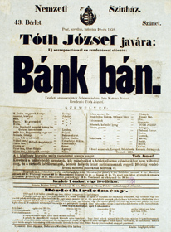
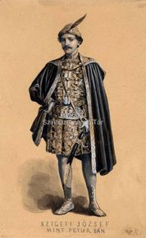
1858
A szabadságharc után sokáig nem adhatták elő
1858 március 10-én adták elő sok év hallgatás után(rengeteg cenzúrával, „összeszaddalva”)
Rendezte: Tóth József
Címszerepben: Szigeti József
Gertrudis szerepében: Laborfalvi Róza
Melinda szerepében: Bulyovszkiné Szilágyi Melinda
A Nemzeti Színház első, Múzeum körút és Rákóczi körút sarkán lévő épületében adták elő

Slide 5
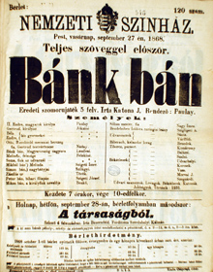
1868
Első cenzúra nélküli változat sok év után, a kiegyezés tette lehetővé
Rendezte: Paulay Ede
Címszerepben: Lendvay Márton
Gertrudis szerepében: Laborfalvi Róza
Melinda szerepében: Felekiné-Munkácsi Flóra

Slide 6
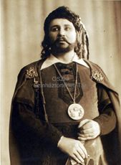
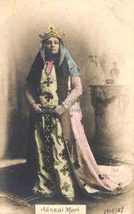
1916
Rendezte: Hevesi Sándor
Címszerepben: Kürti József
Gertrudis szerepében: Jászai Mari
Melinda szerepében: Váradi Aranka
Az Uránia c. folyóirat ízekre szedi az előadást
A Budapesti Hírlapban azt írták Jászai Mari tragikai stílusa és Kürti József realisztikussága nehézzé teszi a rendezést
A Pesti Napló kritikusa szerint Jászai Mari „szinte elemi erővel magasodott az előadás fölé”

Slide 7
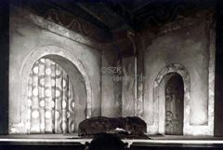
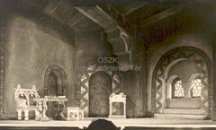
1930
Hevesi ismét megpróbálkozik a Bánk bán megrendezésével
Hevesi kérte a pesti napilapok kritikusainak véleményeit, hogy átdolgozhassa a Bánk bánt Ezen a kérésen rengetegen megbotránkoztak
Herczeg Ferenc úgy nyilatkozott, hogy Hevesi ötlete nem sértő Katonára nézve, sőt épp ellenkezőleg. Szerinte tisztelgő, hiszen ezt azt jelzi, hogy a műben „halhatatlan élet” lüktet.
Már a Nemzeti Színház második, Blaha Lujza téren levő épületében adták elő

Slide 8
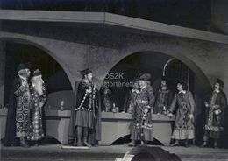
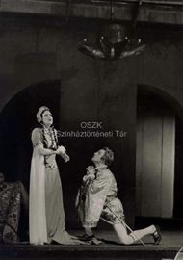
1936
Rendező: Németh Antal
Németh Antal absztrakt kertbe teszi a Bánk bánt, az egészet egy forgószínpadon adják elő
Sok rossz kritikát kapott
Címszerepben: Kiss Ferenc
Melinda szerepében: Tőkés Anna

Slide 9
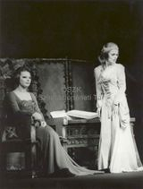
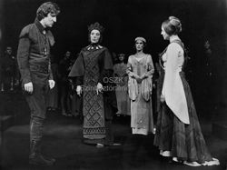
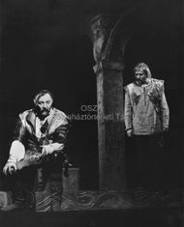
1975
Rendező Márton Endre
„Marton Endre Bánk bán-rendezése azért érték a magyar színjáték mostani helyzetében, mert az előadás legfőbb pontjain a régen megírt műhöz mai valóságunkból merített tartalmakat és életjelenségeket ad hozzá. A színjáték így nemcsak a régi idők nembeli öntudatát rögzíti, de a mában élő emberhez is szólni akar.” (Bécsy Tamás: Egyéni és társadalmi tartalmak az új Bánk bánban. Színház, 1975. július)
Címszerepben: Sinkovits Imre
Gertrudis szerepében: Lukács Margit
Melinda szerepében: Molnár Piroska

Slide 10
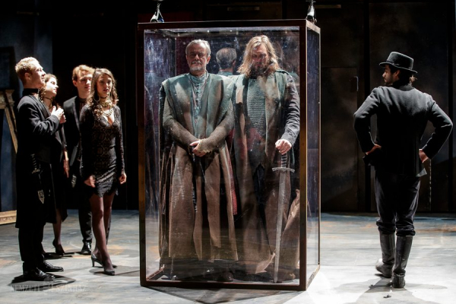
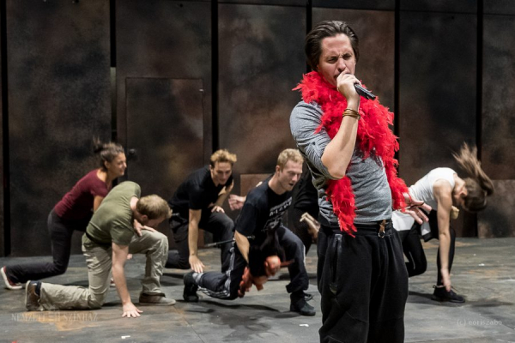
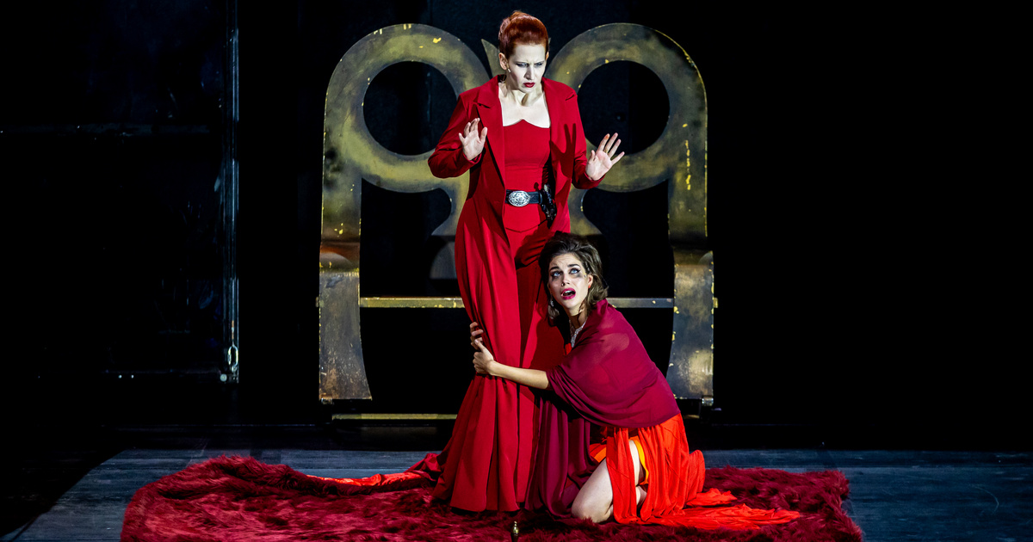
2017
Rendezte: Vidnyánszky Attila
Vidnyánszky a drámát kamaraszínházi produkcióként állította színpadra
Címszerepben: Mátray László
Gertrudis szerepében: Udvaros Dorottya
Melinda szerepében: Söptei Andrea
A Nemzeti Színház új épületében került sor az előadásra

Slide 11
Köszönjük a figyelmet!

